Slide 1
Curso Dev Full Stack
Aula 03

Slide 2
Manipulação de Strings:
Uma string é uma sequência de caracteres simples.
Na linguagem Python, as strings são utilizadas assim:
com aspas simples ('... ') ou aspas duplas ("...").

Slide 3
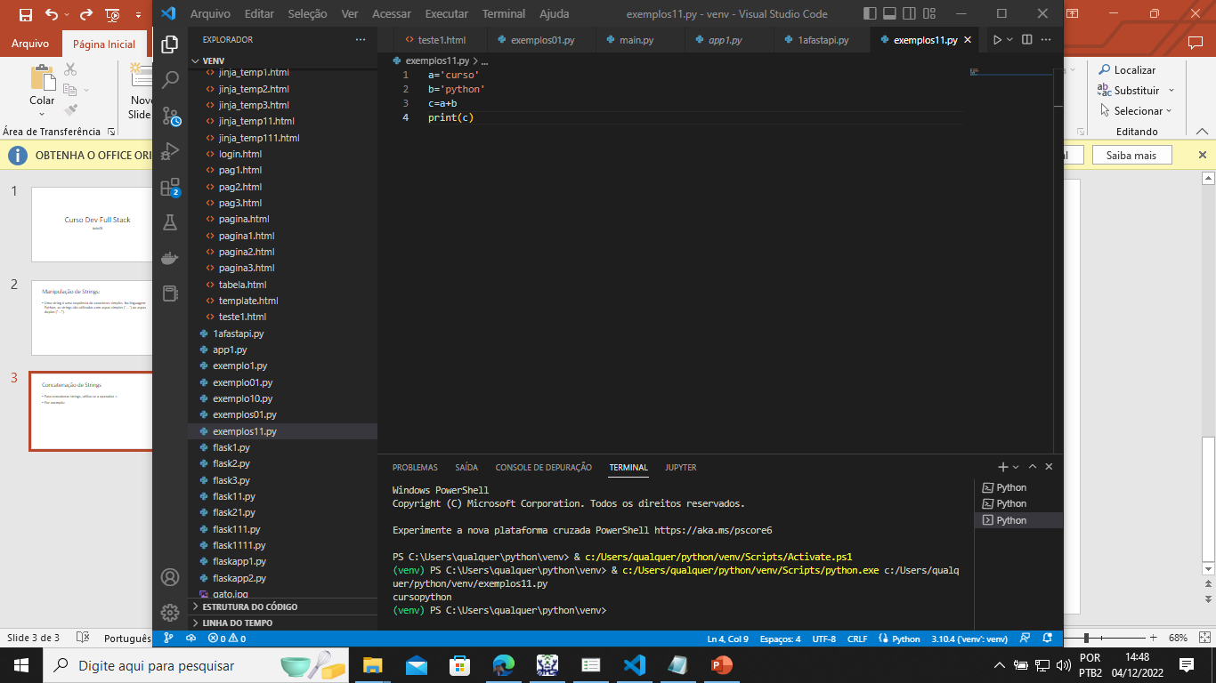
Concatenação de Strings:
Para concatenar strings, utiliza-se o operador +.
Por exemplo:

Slide 4
Copiar o exemplo a seguir para as manipulações:
Copiar para o VsCode.
str1 = ‘ Curso de PYTHON ‘
#dois espaços no começo e um espaço no fim da string 1.
str2= ‘ JavaScript é uma LINGUAGEM de PROGRAMAÇÃO ’
#um espaço no começo e dois espaços no fim da string 2.

Slide 5
Manipulação de strings:
len(). Retorna o tamanho da string.
Exemplo: str = “Apostila de Python”
len(str) >>>18 (>>>saída no shell do Python)
count(). Informa quantas vezes um caractere (ou uma sequência de caracteres) aparece na string.
Exemplo: str = "Linguagem Python"
str.count("n") >>>2

Slide 6
Manipulação de strings:
lower(). Retorna uma cópia da string trocando todas as letras para minúsculo.
Exemplo: str = "#PYTHON 3"
str.lower() >>>'#python 3’
upper(). Retorna uma cópia da string trocando todas as letras para maiúsculo.
Exemplo: str = "Python"
str.upper() >>> 'PYTHON'

Slide 7
Manipulação de strings:
title(). Converte para maiúsculo todas as primeiras letras de cada palavra da string.
Exemplo: str = "apostila de python"
str.title() >>> 'Apostila De Python’
split(). Transforma a string em uma lista, utilizando os espaços como referência.
Exemplo: str = “linguagem de programação"
str.split() >>>[‘linguagem', 'de', ‘programação']

Slide 8
Manipulação de strings:
replace(trecho string, novo trecho string). Substitui na string o trecho da string pelo novo trecho desejado.
Exemplo: str = "Apostila teste"
str.replace("teste", "Python") >>> 'Apostila Python’
find(). Retorna o índice da primeira ocorrência de um determinado caractere na string. Se o caractere não estiver na string retorna -1.
Exemplo: str = "Python"
str.find("h") >>> 3 (índice 3)

Slide 9
Manipulação de strings:
strip(). Remove todos os espaços em branco da string.
Exemplo: str = " Python é uma Linguagem de Programação "
str.strip() >>> ' Python é uma Linguagem de Programação '

Slide 10
Fatiamento de strings:
O fatiamento é uma ferramenta usada para extrair apenas uma parte dos elementos de uma string.
Nome_String [Limite_Inferior : Limite_Superior]
Exemplo: str=‘python’
str[0] =p (saída do elemento do índice 0)
str[0:3] =pyt (saída dos elementos dos índices 0, 1, 2)
str[1:3] =yt (saída dos elementos dos índices 1, 2)

Slide 11
Exercício sobre manipulação de Strings:
Exercício: Execute as operações na string.
str = ‘curso de python'
print str [6:8]
print str[0]
print str[2:5]
print str[8:]
print str * 2 # Imprime a cadeia de caracteres duas vezes
print str + “é show" # Imprime cadeia de caracteres concatenada

Slide 12
Exercício sobre manipulação de Strings:
Dada a string str=‘ python é uma linguagem do backend ’
Imprima:
O comprimento da string.
Quantas vezes aparece a letra n.
A string com as primeiras letras em maiúscula.
Uma lista formada com os elementos da string.
O índice do caractere linguagem.
A string sem espaços entre os caracteres.

Slide 13
Continuação do Exercício.
Dada a string str=‘python é a linguagem do backend’
Imprima:
g) A palavra python.
h) A palavra backend.
i) A frase python é a linguagem.

Slide 14
Reverso de uma String:
txt = “Curso de Python"[::-1] print(txt)

Slide 15
Listas em Pyton:
As listas são os tipos de dados compostos mais versáteis do Python.
Uma lista contém itens separados por vírgulas e entre colchetes [].
Exemplo: Lista=[45, ’Id’, 123.5, [1, 3], (2,3)]

Slide 16
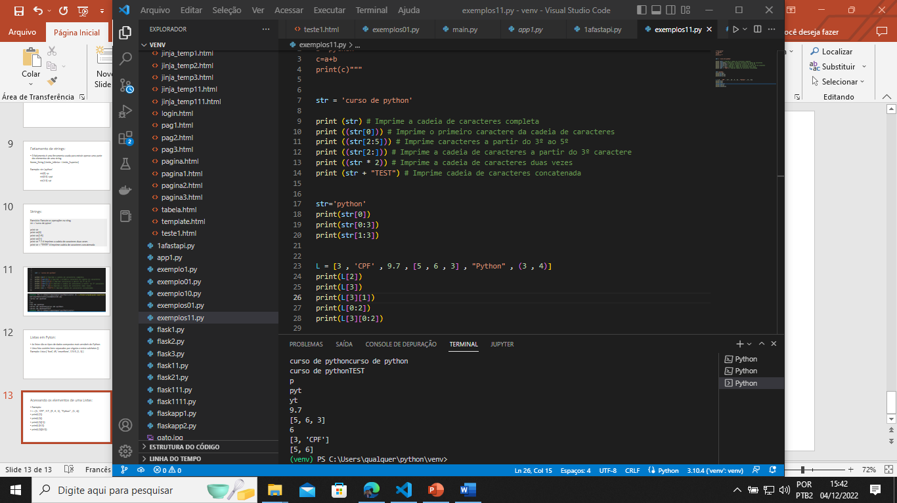
Acessando os elementos de uma Listas:
Exemplo:

Slide 17
Alterando um valor numa Lista:
Para alterar um elemento da lista, basta fazer uma atribuição de valor através do índice. O valor existente será substituído pelo novo valor.
Exemplo:
L = [3 , 'abacate' , 9.7 , [5 , 6 , 3] , "Python" , (3 , 2)]
Trocar a string abacate por morango.
L[1]= 'morango’
Trocar o par (3,2) por (3,3)
L[5]= (3,3)

Slide 18
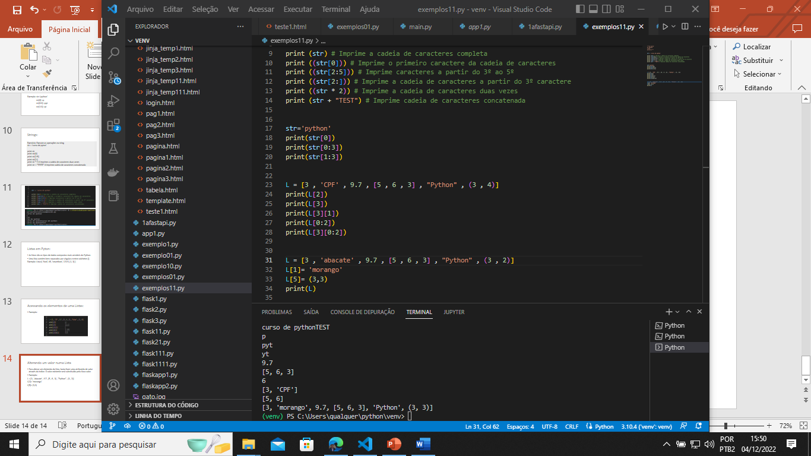

Slide 19
Exercício sobre lista:
Dada a lista: L = [3, [5 , 6 , 1] , "Python" , (0 , 2)]. Faça as alterações:
Altere o valor 3 para 33.
Altere o array [5 , 6 , 1] para [3, 2, 1].
Altere o par (0,2) para (1,3).
A seguir faça a impressão de:
d) 2 no array [3,2, 1].
e) O caractere Python da lista.

Slide 20
Funções para manipulação de listas:
A lista é uma estrutura mutável, ou seja, ela pode ser modificada, sendo assim a lista permite uma série de operações.

Slide 21
Funções Aplicáveis em Listas:
Len. Retorna o tamanho da lista. L = [1, 2, 3, 4]
len(L) >>> 4
min . Retorna o menor valor da lista. L = [10, 40, 30, 20]
min(L) >>> 10
max. Retorna o maior valor da lista. L = [10, 40, 30, 20]
max(L) >>> 40
sum. Retorna soma dos elementos da lista. L = [10, 20, 30]
sum(L) >>> 60

Slide 22
Funções:
append. Adiciona um novo valor na no final da lista. L = [1, 2, 3]
L.append(100) L >>> [1, 2, 3, 100]
extend. Insere uma lista no final de outra lista. L = [0, 1, 2]
L.extend([3, 4, 5]) L >>> [0, 1, 2, 3, 4, 5]
Ou pode-se fazer: L1=[0, 1, 2] e L2= [3, 4, 5])
L1.extend(L2)

Slide 23
Funções:
del. Remove um elemento da lista, dado seu índice. L = [1,2,3,4]
del L[1] L >>> [1, 3, 4]
in. Verifica se um valor pertence à lista. L = [1, 2 , 3, 4]
3 in L >>> True
sort(). Ordena em ordem crescente L = [3, 5, 2, 4, 1, 0]
L.sort() L > >> [0, 1, 2, 3, 4, 5]

Slide 24
Funções: Reverse
1ª maneira:
L=[1,2,3]
L.sort(reverse=True)
print(L)
2ª maneira:
L=[3,2,5][::-1]
print(L)

Slide 25
Funções:
L.count(objeto)
Retorna a contagem de quantas vezes objeto ocorre na lista.
L.insert(índice, objeto)
Insere o objeto na lista no índice de deslocamento.
L.pop(índice)
Remove o objeto por índice ou remove o último objeto da lista.
L.remove(objeto)
Remove o objeto da lista.

Slide 26
Exercícios de revisão:
Dada a lista: L=[1,'A',"A",3,3,4,5]. Faça as operações:
a) print(L.count(3))
b) L.insert(6,10)
print(L)
c) L.pop(0)
print(L)
d) L.remove('A')
print(L)
e) L.remove('A')
print(L)

Slide 27
Exercícios de revisão:
Dada a lista: L=[1,’Python’,”HTML",3,4,5]. Faça as operações:
Determine o comprimento da lista.
Insira o valor 3 na lista.
Insira o array [10, 20] na lista.
Conte quantas vezes aparece o elemento 3 na lista.
Delete HTML da lista.
Delete o valor 1 da lista.
Insira o valor 1 como 1º elemento da lista.

Slide 28
Operações com lista:
Concatenação ( + )
a = [0,1,2]
b = [3,4,5]
c = a + b
print(c)
[0, 1, 2, 3, 4, 5]

Slide 29
Operações com lista:
Repetição ( * )
L = [1,2]
R = L * 4
print(R)
[1, 2, 1, 2, 1, 2, 1, 2]

Slide 30
Fatiamento de listas:
O fatiamento de listas é semelhante ao fatiamento de strings.

Slide 31
Fatiamento de listas:
Exemplo: Dada a lista verifique as operações de fatiamento.
L = [3 , 'abacate' , 9.7 , [5 , 6 , 3] , "Python" , (3 , 'j’)]
L[1:4], seleciona os elementos das posições 1,2,3.
>>>['abacate', 9.7, [5, 6, 3]]
L[2:], seleciona os elementos a partir da posição 2
>>>[9.7, [5, 6, 3], 'Python', (3, 'j’)]
L[:4], seleciona os elementos até a posição 3
>>>[3, 'abacate', 9.7, [5, 6, 3]]

Slide 32
Exercícios de Revisão:
1) Dada a lista:
L=[1,'python',(100,200),10,10,['Id',101,'RG',321123], 'Salvador']
Faça as operações:
a) Troque o valor 1 por 2.
b) Selecione id e 101 numa lista.
c) Selecione RG e 321123 numa mesma lista.
d) Adicione o curso de HTML após a palavra python.
e) Delete o segundo 10.
f) Delete a palavra Salvador.
g) Insira a palavra Curitiba como o 2o objeto da lista.
h) Conte quantos objetos por fim tem na lista.

Slide 33
Exercícios de Revisão:
2)Dada a lista L=[102,23,45,21,33]
a) Determine na lista o seu comprimento.
b) Determine o valor máximo e o mínimo.
c) Ordene a lista de maneira crescente e decrescente.
d) Verifique se o valor 101 e o valor 102 estão na lista.
e) Adicione a lista os valores 22 na 1ª posição e 33 na última posição.
f) Delete o primeiro valor 33 da nova lista.
g) Adicione o array [105,233] na 2ª posição da lista.

Slide 34
Criação de listas com range( ):
A função range() define um intervalo de valores inteiros. Associada a list(), cria uma lista com os valores do intervalo.

Slide 35
Criação de listas com range( ):
Exemplos:
L1 = list(range(5))
print(L1) >>>[0, 1, 2, 3, 4]
L2 = list(range(3,8))
print(L2) >>>[3, 4, 5, 6, 7]
L3 = list(range(2,11,3))
print(L3) >>>[2, 5, 8]

Slide 36
Exercícios:
Dada a lista L = [5, 7, 2, 9, 4, 1, 3], escreva um script que imprima as seguintes informações:
a) O tamanho da lista.
b) O maior valor da lista.
c) O menor valor da lista.
d) A soma de todos os elementos da lista.
e) A lista em ordem crescente.
f) A lista em ordem decrescente.

Slide 37
Exercícios:
Dadas as listas:
lista1 = [ 'abcd', 786 , 2.23, ‘python', 70.2 ]
lista2 = [123, ‘javascript’, 20,’pi=3.14’]
Imprima o 4º elemento da lista1 e o 2º elemento da lista 2.
Concatene as listas.
Seleciona o último elemento de cada lista.

Slide 38
TUPLAS:
Tupla, assim como a Lista, é um conjunto sequencial de valores, onde cada valor é identificado através de um índice.
A principal diferença entre elas é que as tuplas são imutáveis, ou seja, seus elementos não podem ser alterados.
Observação: Não é possível remover elementos individuais da tupla.

Slide 39
Tupla
Exemplo:
T = (1,2,3,4,5)
print(T) >>>(1, 2, 3, 4, 5)
print(T[3]) >>>4
T[3] = 8 Não será permitido!

Slide 40
Desempacotamento:
Uma ferramenta muito utilizada em tuplas é o desempacotamento, que permite atribuir os elementos armazenados em uma tupla a diversas variáveis.
Exemplo:
T = (10,20,30,40,50)
a,b,c,d,e = T
Assim tem-se: a= 10, b= 20, c=30, d=40 e e=50
print(“a+b=",a+b) >>>=30
print(“c+d+e=",c+d+e) >>>=120

Slide 41
Exercício Tuplas:
Dada a tupla: T=(1,2,3,4,5)
Imprima:
O valor 1.
O intervalo 1,2,3.
O comprimento da tupla.
O valor máximo.

Slide 42
Dicionário:
Dicionário é um conjunto de valores, onde cada valor é associado a uma chave de acesso.
Um dicionário em Python é declarado da seguinte forma:
Nome_do_dicionario = { chave1 : valor1, chave2 : valor2,
chave3 : valor3, ..., chaveN : valorN}

Slide 43
Exemplo de Dicionário:
Exemplo:
D={"arroz": 5.30, "feijão":8.50,"carne":23.90,"alface":1.50}
print(D["carne"]) >>>23.90
Alterando um valor de um dicionário:
É possível acrescentar ou modificar valores no dicionário: D["carne"]=25.50
D["tomate"]=6.80

Slide 44
Operações em dicionários:
D={'alface':3.40 ,'tomate':8.80,'arroz':7.30,'carne':25.00, 'feijão’:8.50}
del. Exclui um item informando a chave.
Exemplo: del D["feijão"]
print(D) >>>{'alface':3.40, 'tomate':8.80,'arroz':7.30,'carne':25.00}
in. Verifica se uma chave existe no dicionário.
“batata" in D >>> False
"alface" in D >>>True

Slide 45
Keys(chaves) e values(valores):
D={'alface':3.40 ,'tomate':8.80,'arroz':7.30,'carne':25.00, 'feijão’:8.50}
keys(). Obtém as chaves de um dicionário.
D.keys()
>>>dict_keys(['alface', 'tomate’, carne', 'arroz’])
values(). Obtém os valores de um dicionário.
D.values()
>>>dict_values([3.40, 8.80, 7.30, 25.00, 8.50])

Slide 46
Exercício:
Dados o dicionário Dic={‘id’ : 123, ’nome’ : ’Ana’, ‘rg’ : 321123, ‘salário’ : 12550, ’cidade’ : ’Salvador’}, determine:
O salário de Ana.
O rg e o id de Ana.
Altere a cidade de Ana para Curitiba.
Obtenha as chaves do dicionário.
Obtenha os valores do dicionário.
Acrescente a chave sede e o código 121.

Slide 47
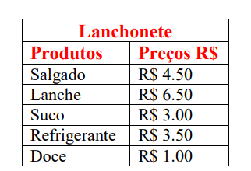
Exercício:
Dada a tabela a seguir, crie um dicionário que a represente:
A seguir responda as seguintes questões:
Determine qual o valor do Doce.
Determine as chaves e os valores.
Altere o valor do Suco para R$3.30.
Acrescente o item hot-dog com valor de R$5.40.

Slide 48
Funções Aplicáveis a um Dicionário:
dic.get(key)
Para a chave, retorna o valor no dicionário.
Exemplo: dic={"id":2013,'nome':"Maria"}
print(dic.get('id’)) >>>2013

Slide 49
Funções:
dic.items()
Retorna uma lista de pares de tuplas do dicionário (chave, valor).
dic={"id":2013,'nome':"Maria"}
print(dic.items()) >>> dict_items([('id', 2013), ('nome', 'Maria')])

Slide 50
Funções:
update(). Faz uma inserção de um dicionário dentro de outro. dicionário1.update(dicionário2)
Adiciona os pares de valores-chave do dicionário2 ao dicionário1.
Exemplo:
dic1={"id“ : 2013,'nome’ : "Maria"}
dic2={"salário": 6500, 'cidade’ : "São Paulo"}
dic1.update({"salário“ : 6500,'cidade’ : "São Paulo"})
Ou pode-se usar: dic1.update(dic2)
print(dic1)

Slide 51
Funções:
pop(). Remove um elemento dada uma chave específica.
Num = {'I':1, 'II’:2}
PopValue = Num.pop(‘I’)
print(“o elemento deletado foi: ", PopValue) >>>1

Slide 52
Funções:
len(). Retorna o tamanho do dicionário.
dict(). Constrói um dicionário a partir da chave:valor dada.
List. Lista as chaves ou os valores de um dicionário.
D={ 'nome':'Maria’, ‘RG’:12321}
lista_chaves=list(D.keys()) >>>['nome', 'RG']
lista_valores=list(D.values()) >>>['Maria', 12321]

Slide 53
Exercícios de Revisão:
1) Dado o dicionário:
Dic=dic1={"id“ : 102,'nome’ : “Pedro"}
Faça as operações:
a) Obtenha as chaves e os valores.
b) Obtenha o valor da chave nome.
c) Adicione os dados: “RG": 123321 “sede": 10 e 'cidade’ : "São Paulo".
e) Troque a cidade por Salvador.
f) Troque o RG para 321123.

Slide 54
Exercícios de revisão:
2) Dado o dicionário:
veículo = { “marca": "Ford", "modelo": "Mustang", “ano": 1964 }
Determine o ano do veículo de marca Ford do dicionário.
Troque o modelo para Mercury.
Adicione o par key:value cor e azul usando os dois métodos possíveis.

Slide 55
Exercício de Revisão:
Dado o dicionário:
user = {
'nome':'Maria',
'hobbies':['Cinema','Música'],
'livros':{
'Java':['Java Cookbook'],
'Python':['Fluent Python','Python for Data Science'] }
}

Slide 56
Faça um script que:
A) Imprima todas as chaves.
B) imprima todos os valores.
C) imprima todos os itens.
D) imprima cada chave numa única linha lado a lado.
E) imprima cada valor numa única linha lado a lado.

Slide 57
Set:
Em Python, um Set (conjunto) é uma coleção não-ordenada de valores únicos.
Exemplo:
Set= { marca, Ford, modelo, Mustang, ano, 1964 }

Slide 58
Set:
Pode usar as funções len(set), objeto in set, set.add(), set.update(), set.remove(),
set1.union(set2), set1.intersection(set2).

Slide 59
Exercício:
Dado os sets: set1= { 1,2,3,4,5} e set2= { 2,3,4,5,6 }, determine:
O tamanho de cada set.
Se o elemento 2 está contido no set1.
Adicione o valor 6 ao set1.
Faça a interseção dos sets.
Faça a união dos sets.
Remova o valor 1 do set.

Slide 60
Resumo:
Existem quatro tipos de estrutura de dados de coleta na linguagem de programação Python; Lista, Set, Tupla, Dicionário:
Lista é uma coleção que é ordenada e mutável. Permite membros duplicados.
Tupla é uma coleção que é ordenada e imutável. Permite membros duplicados.
Set é uma coleção que não é ordenada, imutável e não indexada. Sem membros duplicados.
Dicionário é uma coleção que é ordenada e mutável. Sem membros duplicados, pois não podem haver duas chaves iguais.

Slide 61
Operador de Formatação de Strings:
% Format - Executa a formatação de String.
Um dos recursos do Python é o operador de formato de string %.
Exemplo:
var1 = 'python'
var2 = 'linguagem'
var3 = 10
print(‘{0}, {1} {2}'.format(var1,var2,var3))
>>> python, linguagem 10

Slide 62
Operador de Formatação de String:
Exemplo:
print("A linguagem de programação %s é sensacional"%'python')

Slide 63
Operador de Formatação de String:
Lista:
lista = ['zero’, 10, 2]
print("O segundo elemento da lista é: {[1]}".format(lista))
Dicionário:
dic = {'idade': 16, 'nome': "Paula",’RG':123321}
print ("{0[nome]} tem idade de {0[idade]} e RG número {0[RG]}".format(dic))

Slide 64
Formatação:
%s conversão de string via str() antes da formatação.
%d inteiro decimal com sinal.
%f número real de ponto flutuante.

Slide 65
Formatação Float:
Float:
Exemplo:
preço = 478.23
print(f’ R${preço:0.2f} ’)
Exemplo: print('Arredondando um valor (float): %1.3f' %(3.1416))

Slide 66
Formatação Mista:
Observação: Pode-se usar dois ou mais formatos diferentes num print.
Exemplo:
x = 'python'
y=10
print("%s é uma linguagem %d" %(x,y))
print("%s é uma linguagem %d" %('python',10))

